Slide 1
TypeScript
Clone:
https://github.com/petereijgermans11/typescript
https://www.youtube.com/watch?v=rAy_3SIqT-E&t=2316s

Slide 2
YCourse
WATCH:
https://www.youtube.com/watch?v=rAy_3SIqT-E&t=2316s

Slide 3
Vooraf
Voor de opdrachten is Node nodig https://nodejs.org/en/
De opdrachten zijn open ingestoken, zelf programmeren
Er is een trial versie van webstorm dan heb je code completion https://www.jetbrains.com/webstorm/

Slide 4
Geschiedenis van JavaScript naar TypeScript

Slide 5
Javascript
Developed by Netscape / Brendan Eich
1995
September - LiveScript
December - JavaScript

Slide 6
EcmaScript
Netscape heeft Ecma International gevraagd om een specificatie te maken
Gestart in 1996, eerste release in 1997
Eerste versie ECMAScript was gebaseerd op JavaScript
Alle implementaties gebaseerd op CMAScript
Only defines Core of the language
DOM is maintained by W3C

Slide 7
TypeScript
TypeScript voor het eerst gepubliceerd in 2012
Anders Hejlberg, de lead architect van C# en creator van Delphi en Turbo Pascal , heeft gewerkt aan de ontwikkeling van TypeScript
Kent zijn oorsprong in de tekortkomingen van JavaScript om large-scale applicaties zowel bij Microsoft als zijn externe klanten
Typescript is een superset van JavaScript daarom zijn Tbestaande JavaScript programma’s zijn ook geldige TypeScript programma’s

Slide 8
JavaScript
Scope en this

Slide 9
Scope
Java heeft block-level scoping
JavaScript heeft function-level scoping
Variables assigned in a function are not visible outside
A variable defined anywhere in a function is visible everywhere within the function

Slide 10
Prototype
function Person(first, last, age, eyecolor) { this.firstName = first; this.lastName = last; this.age = age; this.eyeColor = eyecolor; } Person.prototype.name = function() { return this.firstName + " " + this.lastName; };

Slide 11
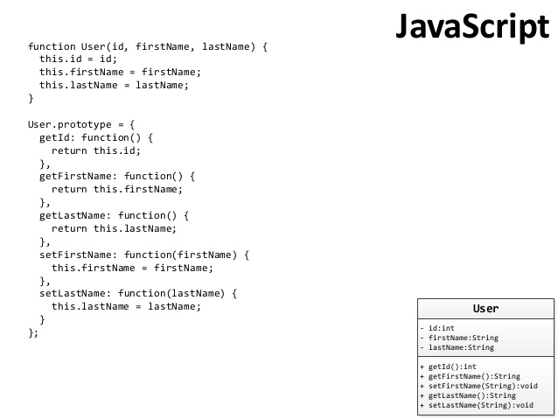

Slide 12
Typescript
www.ordina.nl

Slide 13
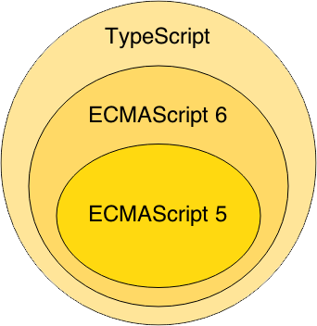
TypeScript
TypeScript is superset of ES6, en deze is een superset van ES5.
TypeScript = ES6 + Types + Annotaties
Notes:
`Wat zijn de voordelen van typescript

Slide 14
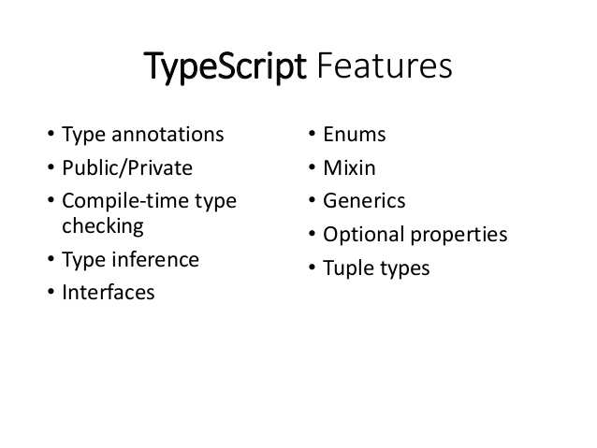

Slide 15
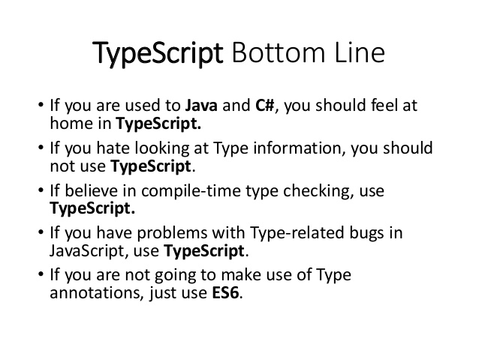

Slide 16
Voordelen TypeScript
Strongly typed
Code completion
Duidelijke syntax

Slide 17
Object oriëntatie TypeScript
TypeScript kent classen en objecten
Inheritance
Interfaces
Generics
Private/public
En ook functioneel programming
Lambda’s
Verder kent TypeScript modules.

Slide 18
Variables
No hoisting, Block scoped instead of function scoped
const
let
Notes:
Hoisting: is make a variable available everywhere within a function.
const: variable can’t be assigned again vs var
let: variable can be assigned again vs var

Slide 19
Variables
No need for “var” anymore

Slide 20
Example
function() {
console.log(x); // Uncaught ReferenceError: x is not defined
if (true) {
let x = "test";
}
}

Slide 21
Example
function() {
const x = "x";
x = "something else";
// Uncaught TypeError: Assignment to constant variable.
const y = {y: 'y'};
y.y = 'x'; // this works
}

Slide 22
Types
Boolean
isDone: boolean = false;
Number
decimal: number = 6;
hex: number = 0xf00d;
binary: number = 0b1010;
octal: number = 0o744;
String
color: string = "blue"

Slide 23
Types(2)
Arrays
list: Array<number> = [1, 2, 3];
Tuple let x: [string, number]; Voorbeeld : x = ["hello", 10];
Enum
enum Color {Red, Green, Blue}; let c: Color = Color.Green;

Slide 24
Types (3)
Null , undefined
Never : // Function returning never must have unreachable end point function infiniteLoop(): never { while (true) { } }

Slide 25
Arrays
Array van classes kan ook bijvoorbeeld Array<Person>
Array.sort(function());
Array.reduce(function())
Array.slice()
Als een Array direct wordt geïnitialiseerd dan wordt het best passende type gekozen

Slide 26
Arrays(2)
Let x=[0,1,2] zal een array van type number zijn
let zoo: Animal[] = [new Rhino(), new Elephant(), new Snake()]; Nodig omdat ze strict gezien nergens aan gelijk zijn.

Slide 27
Arrow functions
lambda’s, anonymous inner classes

Slide 28
Arrow functions
odds = evens.map(v => v + 1)
pairs = evens.map(v => ({ even: v, odd: v + 1 }))
nums = evens.map((v, i) => { return v + i;})

Slide 29
Arrow function
console.log(smartPhones.map( smartPhone=>smartPhone.price
console.log(smartPhones.map( smartPhone=>smartPhone.price
let myAdd: (x: number, y: number)=> number = function(x: number, y: number): number { return x+y; };
console.log(smartPhones.map(smartPhone=>smartPhone.price …

Slide 30
Functions
// Named function
function add(x, y) {
return x + y;
}
// Anonymous function
let myAdd = function(x, y) { return x+y; };

Slide 31
Classes & Inheritance

Slide 32
Classes
class Shape {
constructor (id, x, y) {
this.id = id;
this.x = x; this.y = y;
}
size () {
return this.x * this.y;
}
}
let square = new Shape('test', 3, 3)
square.size();

Slide 33
Classes
class Square extends Shape {
constructor (id, length) {
super(id, length, length);
}
}
new Square('test', 3).size();

Slide 34
Interfaces
interface Point { x: number; y: number; } function printPoint(point: Point){ return point.x +","+ point.y; } document.body.innerHTML = printPoint({ x: 10, y: 20 });

Slide 35
Implementing interfaces
interface ClockInterface { currentTime: Date; setTime(d: Date); } class Clock implements ClockInterface { currentTime: Date; setTime(d: Date) { this.currentTime = d; } constructor(h: number, m: number) { } }

Slide 36

Object oriëntatie : Generics

Slide 37
Advanced types
Intersection types
Union types
Instance of

Slide 38
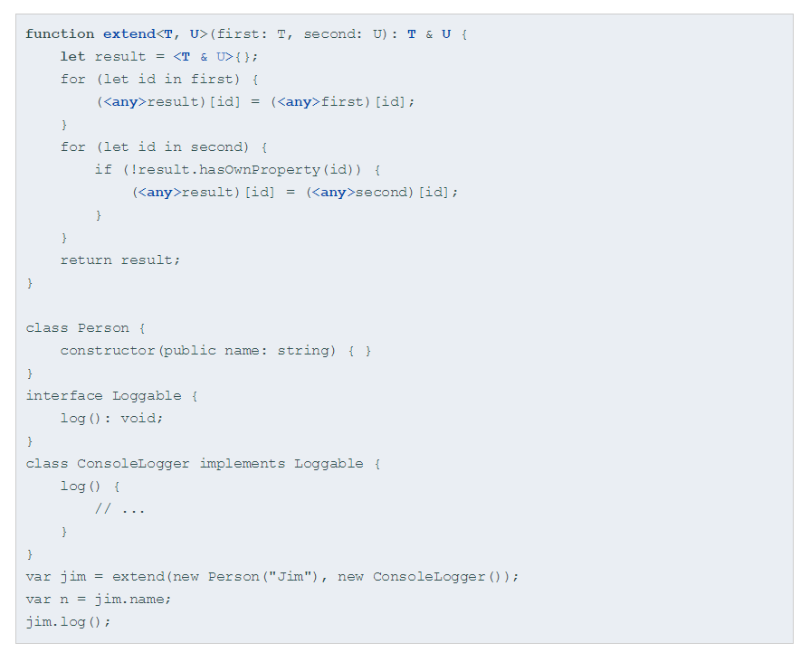
Intersection

Slide 39
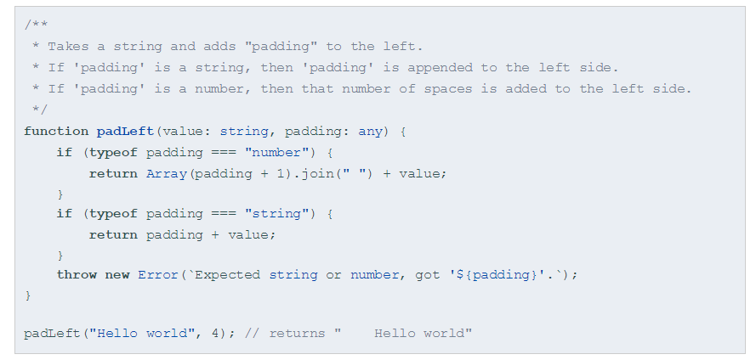
Union

Slide 40
interface Bird { fly(); layEggs(); }
interface Fish { swim(); layEggs();
}
function getSmallPet(): Fish | Bird { // ... }
let pet = getSmallPet(); pet.layEggs(); // okay pet.swim(); // errors

Slide 41
Iterators

Slide 42
Iterators verschil tussen in en of
let list = [4, 5, 6];
for (let i in list) {
console.log(i); // "0", "1", "2",
}
for (let i of list) {
console.log(i); // "4", "5", "6"
}

Slide 43
forEach iterator icm arrow function
Arrays hebben ook een forEach hiermee kan over de lijst worden geïtereerd.
items.forEach(item => console.log(item));

Slide 44
Modules
Door het woord export ergens anders te gebruiken (buiten de module/file) bijvoorbeeld export class Person
Dit kan ook met een wildcard alles binnen een file wordt geëxporteerd, bijvoorbeeld export * from "./StringValidator";

Slide 45
Referentie paden (imports)
import Entry from "./components/Entry";
Hiermee kan Entry dan gebruikt worden in deze TypeScript File

Slide 46
Voorbeeld met Angular
import { Component } from '@angular/core} @Component({ selector: 'bookstore',
template: ``, templateUrl: '../app/app.template.html'})

Slide 47
Annotaties
Bijvoorbeeld @inject
class LoginService {
@inject('UserModel')
userModel : UserModel

Slide 48
Promises
Kan worden vergeleken met de Java’s “Future” class
Handig voor async operations
Helps escaping callback hell

Slide 49
Promises
let asyncFunc = () => {
return new Promise( resolve => {
setTimeout(() => resolve(42), 200);
}
}
asyncFunc.then(result => console.log(result));

Slide 50
Promises
let asyncFunc = () =>
new Promise( (resolve, error) => {
setTimeout(() => error(new Error(‘help’)), 20);
})
asyncFunc()
.then(result => console.log(result))
.catch(err => console.error(err));

Slide 51
Libraries beschikbaar
Er zijn heel veel libraries beschikbaar onder ander voor MongoDB, HTTP, Dependency Injection etc.
Vindbaar op github https://github.com/DefinitelyTyped/DefinitelyTyped

Slide 52
Unit testing
Door middel van tsUnit
Nog niet breed ondersteund project gemaakt door 1 persoon
https://github.com/Steve-Fenton/tsUnit

Slide 53
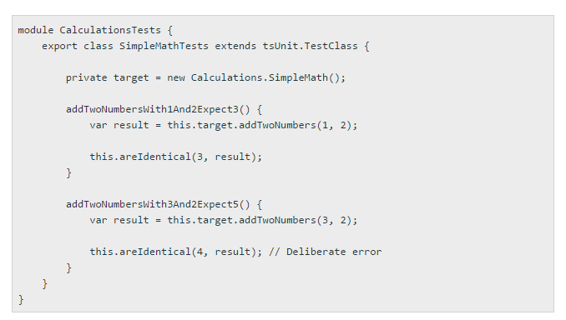

Slide 54
Opdrachten
Documentatie: http://www.typescriptlang.org/
Git: https://github.com/EelcoMuller/TypeScriptWorkshop

